Slide 1
Élményből tudást Természetesen a Mátra Múzeumban
EFOP-3.3.6-17-2017-00001 Élményből tudást – Természetesen a Mátra Múzeumban
EFOP-3.3.6-17-2017-00001 Élményből tudást – Természetesen a Mátra Múzeumban

Slide 2
Természeti rendszerek
EFOP-3.3.6-17-2017-00001 Élményből tudást – Természetesen a Mátra Múzeumban
A Föld, mint rendszer
Geoszféra
Anyag és energiaáramlás a földi szférákban
Bioszféra
Biodiverzitás
Korosztály: 9-10. osztály
Kapcsolódás a NAT-hoz:
Ember és természet>
A felépítés és a működés kapcsolata>
A Föld.

Slide 3
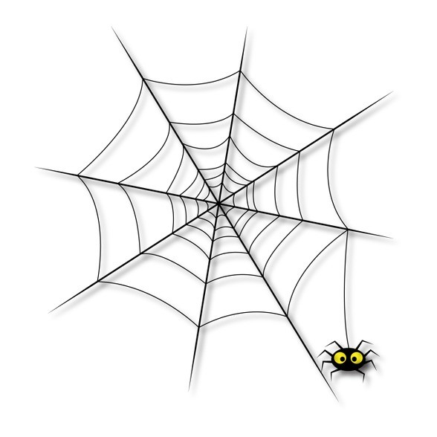
"A világ különleges és bonyolult, akárcsak a pók hálója. Ha megérinted egy fonalát, remegése végigfut az összes többi szálon. Mi nemcsak megérintjük a hálót, hanem bele is szakítunk." Gerald Durrell (Brit zoológus, író)
EFOP-3.3.6-17-2017-00001 Élményből tudást – Természetesen a Mátra Múzeumban

Slide 4
GEOSZFÉRA
Geoszféra jelentése:
A földkéregben az egymásra rétegződő övezetek.
A Föld gömbhéjas szerkezetű.
A Föld belső felépítéséről, szerkezetéről nagyon kevés közvetlen adattal, megfigyeléssel rendelkezünk, hiszen még a legmélyebb kutatófúrások is csak mintegy 10 km-es mélységig hatolnak le (USA - 9000 m, Kola-félsziget - 12000 m), a Föld sugara pedig a mérések szerint 6378 km.
EFOP-3.3.6-17-2017-00001 Élményből tudást – Természetesen a Mátra Múzeumban
https://www.forbes.com/sites/trevornace/2016/01/16/layers-of-the-earth-lies-beneath-earths-crust/#e302aa9441d7

Slide 5
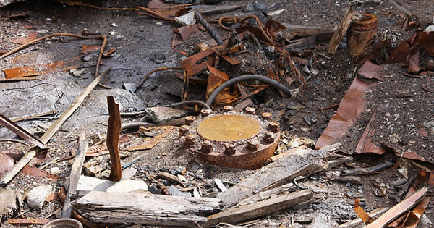
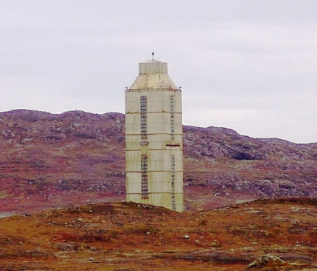
A szupermély fúrás
A szupermély fúrás a Kola-félszigeten, egy tudományos kutató mélyfúrás volt. Az eredeti terv szerint a mélyfúrással 15 000 m mélységet akartak elérni, ezzel átfúrták volna a földkérget és a földköpenyt határoló Mohorovičić-felületet. A fúrást 1970. május 24-én kezdték, több fúrólyukat mélyítettek a központi lyuk elágaztatásával. Az SzG-3 jelű legmélyebb fúrás 1989-ben elérte a 12 261 méter mélységet és 2008-ig is ez volt a legmélyebb fúrólyuk. Ekkor állították le a fúrást teljesen, mert lehetetlennek ítélték annak befejezését, ugyanis a számítások szerint 15 km-es mélységben – amennyire eredetileg tervezték a lyukat – már 300 Celsius fokra nőtt volna a hőmérséklet, mely rengeteg műszert tönkretett volna, és nem lehetett volna folytatni a fúrást. A kísérleti fúrások több új felismerést hoztak a szeizmikus lökéshullámok terjedésének pontosabb megértésében is. Az egykori kutatóközpont napjainkban elhagyatottan áll a kietlen sarkköri vidéken, és a földfelszínről fúrt legmélyebb lyuk helyét csupán az azt eltakaró alig 30 cm átmérőjű rozsdás fedő jelzi.
EFOP-3.3.6-17-2017-00001 Élményből tudást – Természetesen a Mátra Múzeumban
https://www.origo.hu/tudomany/20180323-a-foldkerekseg-legmelyebb-lyuka-mindossze-huszonharom-centi-szeles.html

Slide 6
Földrengések
Föld belső felépítésének leírását a szeizmológiai megfigyelések teszik lehetővé. A földrengések jelentős része a kőzetlemezek találkozásának közelében pattan ki. Ez azért van, mert az egyik kőzetlemez a másik alá bukik, és a lefelé haladás közben a lemezt felépítő kőzetek rugalmasan változtatják alakjukat, és amikor már nem bírják a keletkező feszültséget, a sok felgyülemlett energia földrengés formájában oldódik fel. Ez jelentősen átrendezi a két kőzetlemez felszínét. A földrengések nagyon sokféleképpen tudnak rombolni és az emberi életben kárt tenni. A rengések hatására keletkező másodlagos hatások sokszor sokkal rombolóbbak, mint maga a földrengés.
A földrengés elsődleges hatása a lökéshullámok okozta rombolás, mert a házak nem tudnak ellenállni a folyamatos rázkódásnak és összedőlnek.
Másodlagos hatásnak nevezhetjük a földrengés hatására keletkező egyéb természeti jelenségeket, ezek közül is a legpusztítóbb a cunami, ami a tengerfenéken kipattanó rengés következtében a tengeren keletkező hullám, amely a part közelébe érve több tíz méter magasra is megnőhet.
San Francisco az 1906-os földrengés után
https://www.youtube.com/watch?v=6TaxcXfSwdE
EFOP-3.3.6-17-2017-00001 Élményből tudást – Természetesen a Mátra Múzeumban
Készítette: Ismeretlen - National Archives and Records AdministrationUploaded from : www.archives.gov, Közkincs, https://commons.wikimedia.org/w/index.php?curid=196364

Slide 7
Földrengéshullámok
A Föld belsejéről a földrengéshullámok elemzésével lehet közvetett ismeretekhez jutni. A földrengéshullámoknak három fő típusát szokták megkülönböztetni:
P hullámok: longitudinális hullámok, a földrengés epicentrumából először ezek érkeznek meg az észlelőállomásokra (primer hullámok).
S hullámok: transzverzális hullámok, csak szilárd közegben terjednek, az észlelőállomásra másodiknak érkeznek be (szekunder hullámok).
L hullámok: több fajtájuk van, közös jellemzőjük, hogy a rezgés nagysága a mélységgel gyorsan csökken, ezért csak a felszín környezetében terjednek (felületi hullámok).
EFOP-3.3.6-17-2017-00001 Élményből tudást – Természetesen a Mátra Múzeumban
https://regi.tankonyvtar.hu/hu/tartalom/tamop425/0033_SCORM_MFGFT6001T/sco_09_03.scorm

Slide 8
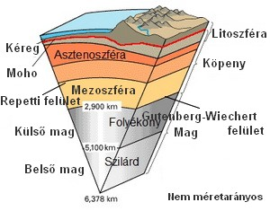
A Föld belső szerkezete
A földkéreg a legkülső, szilárd halmazállapotú gömbhéj, bolygónk tömegének mindössze 1%-a. A szárazföldek alatt 30–70 km vastag – felül gránitos, alatta bazaltos. Az óceánok alatt csak 5–8 km-es bazaltréteg van.
Litoszféra a földkéreg és a földköpeny vele együtt mozgó, felső részének összefoglaló neve. Alsó határa kb. 100–150 km mélyen van.
A köpenyt felső köpenyre, asztenoszférára (410 km-ig) átmeneti zónára (670–680 km-ig) és alsó köpenyre osztjuk. Alsó határa kb. 2891 km mélyen van. Lefelé haladva fémtartalma növekszik, és a felső részén szilikátokban gazdag. :
Asztenoszféra a földköpeny felső részén húzódó, a litoszférát alulról határoló alacsony szilárdságú réteg.
A földmagot időnként vas-nikkel, avagy NiFe-magnak is nevezik, mivel a vasmagos modell szerint főleg a vas és a nikkel szulfidjaiból áll. Két gömbhéja :
A külső mag vagy maghéj folyékony halmazállapotúnak tekinthető, mivel benne az S hullámok nem folytatódnak. Anyaga fémekből, elsősorban nikkelből és vasból áll.
A belső mag szilárd halmazállapotú, de közel jár az olvadásponthoz, nagy viszkozitású, nagy sűrűségű terület. Hőmérséklete 6000 °C fokot is megközelíti.
EFOP-3.3.6-17-2017-00001 Élményből tudást – Természetesen a Mátra Múzeumban
http://energiapedia.hu/foldkopeny

Slide 9
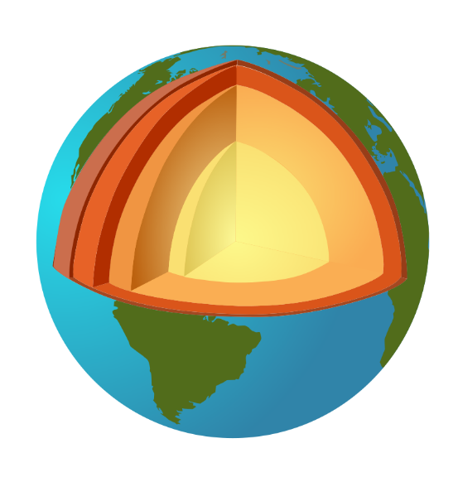
Földkéreg felépítése
A Föld felszínén elhelyezkedő szilárd burok a földkéreg.
Felső része (felső kéreg) a gránitokhoz hasonló összetételű, alumínium és szilícium oxidokban gazdag, fémekben szegény.
Alsó részére (alsó kéreg) a bazaltos kőzetek jellemzőek, kalciumban, magnéziumban és fémekben gazdagabb terület.
A földkéregnek két fő típusa külömböztethető meg:
A szárazföldi vagy kontinentális kéreg a kontinensek területén figyelhető meg, vastagabb, a felső és alsó kéreg egyaránt megtalálható benne, a kettőt a kb. 15-20 km-es mélységben elhelyezkedő Conrad-féle felület választja el egymástól.
Az óceáni kéreg az óceánok és az északi sarkvidék alatt figyelhető meg, vékonyabb, mivel a felső, gránitos kéreg hiányzik, csak az alsó bazaltos kéreg található meg benne. A kéreg és a köpeny között húzódik a Mohorovičić-féle felület.
EFOP-3.3.6-17-2017-00001 Élményből tudást – Természetesen a Mátra Múzeumban
Készítette: Original Mats Halldin Vectorization: Chabacano - File:Jordens inre.jpg, CC BY-SA 3.0, https://commons.wikimedia.org/w/index.php?curid=1659604

Slide 10
A Földköpeny felépítése
A Mohorovičić-féle felülettől 2900 km-es mélységig terjed. A földköpenyt is két részre lehet osztani:
A felsőköpeny a kőzetburok alját képezi, felette a földkéreg helyezkedik el. Kémiai összetétele a köpeny átlagos értékeinek felel meg. Felső része és a földkéreg között egy határfelületet húzhatunk: ez a Mohorovicic-felület, vagy röviden Moho. A felső köpeny legfelső részét ún. peridotitos kőzetek alkotják, amelyek a felszínről is ismertek.
Az alsó köpenyről jóval kevesebb információval rendelkezünk. Kb. A felső és az alsó köpenyt a Repetti-féle felület határolja el egymástól. A hőmérséklet gyorsan nő a köpenyben lefelé haladva, alsó részén már a 4000 °C-ot is elérheti. 2900 km mélységig terjed.
EFOP-3.3.6-17-2017-00001 Élményből tudást – Természetesen a Mátra Múzeumban
Készítette: Original Mats Halldin Vectorization: Chabacano - File:Jordens inre.jpg, CC BY-SA 3.0, https://commons.wikimedia.org/w/index.php?curid=1659604

Slide 11
A Földmag felépítése
A Gutenberg - Wiechert-féle felülettől a Föld középpontjáig terjedő gömbszerű terület. A földmagot két részre szokták osztani:
A külső mag vagy maghéj folyékony halmazállapotúnak tekinthető, mivel benne az S (transzverzális) hullámok nem folytatódnak. Anyaga fémekből, elsősorban nikkelből és vasból áll. A folyékony külső magban hatalmas anyagáramlások zajlanak ezek hozzák létre a Föld mágneses terét.
A belső mag szilárd halmazállapotú, de közel jár az olvadásponthoz, nagy viszkozitású, nagy sűrűségű terület. A külső belső mag között kb. 5100 km-es mélységben húzódik a Lehmann-féle felület vagy öv. A Föld középpontjában a nyomás kb. 3,6-3,7 Mbar, a hőmérséklet pedig 3000-4000 °C. A Föld belseje felé haladva a hőmérséklet a radioaktív anyagok (urán, tórium, kálium) bomlása miatt egyre nő.
Készítette: Original Mats Halldin Vectorization: Chabacano - File:Jordens inre.jpg, CC BY-SA 3.0, https://commons.wikimedia.org/w/index.php?curid=1659604
EFOP-3.3.6-17-2017-00001 Élményből tudást – Természetesen a Mátra Múzeumban

Slide 12
Sarki fény
Ez a sarki fény! A Nap elektromos részecskéket bocsájt ki, a Föld mágneses tere általában eltéríti ezeket a részecskéket. Viszont a sarkoknál a mágneses tér olyan mint egy tölcsér. Összegyűjti és a talaj felé irányítja őket. A légkörben található gázok az elektromos részecskék hatására fényleni kezdenek. Sarkifény nem csak a Földön létezik. A Jupiteren, a Szaturnuszon, az Uránuszon és a Neptunuszon a földihez nagyon hasonló módon alakul ki. A sarki fényt az emberek sokáig a holtak túlvilágra tartó lelkének hitték.
https://www.youtube.com/watch?v=km4_zVSKUW0
Készítette: United States Air Force photo by Senior Airman Joshua Strang - This Image was released by the United States Air Force with the ID 050118-F-3488S-003 (next).This tag does not indicate the copyright status of the attached work. A normal copyright tag is still required. See Commons:Licensing.العربية | বাংলা | Deutsch | English | español | euskara | فارسی | français | italiano | 日本語 | 한국어 | македонски | മലയാളം | Plattdüütsch | Nederlands | polski | پښتو | português | svenska | Türkçe | українська | 中文 | 中文（简体）‎ | +/−http://www.af.mil/weekinphotos/wipgallery.asp?week=97&idx=9 (Full Image), Közkincs, https://commons.wikimedia.org/w/index.php?curid=1234235
EFOP-3.3.6-17-2017-00001 Élményből tudást – Természetesen a Mátra Múzeumban

Slide 13
Emlékszel még? Nevezd meg a részeit!
https://www.youtube.com/watch?v=faXNNHcyXXk
EFOP-3.3.6-17-2017-00001 Élményből tudást – Természetesen a Mátra Múzeumban
Készítette: Original Mats Halldin Vectorization: Chabacano - File:Jordens inre.jpg, CC BY-SA 3.0, https://commons.wikimedia.org/w/index.php?curid=1659604

Slide 14
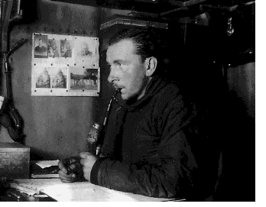
Lemeztektonika
A lemeztektonika az első olyan globális modell, amely a kőzetlemezek mozgását alapul véve magyarázatot ad az összes geodinamikai jelenségre (földrengések, vulkanizmus, hegységképződés stb.).
A lemeztektonika modelljének megalkotásához vezető úton alapvető jelentőségű volt Alfred Wegener német meteorológus munkássága, aki az 1910-es, 1920-as években kidolgozta a kontinensvándorlás elméletét. Wegener elképzelése szerint a kontinensek egykor összefüggő szárazulatot alkottak (Pangea), amely később összetöredezett és darabjai, a mai kontinensek jelenlegi helyükre sodródtak. A lemeztektonikai elmélet kidolgozásában fontos szerepet játszott R. S. Dietz és H. H. Hess, akik az 1960-as években kifejtették az óceánfenék szétsodródásának elméletét.
Készítette: unknown (according to the archive itself! See its website) - Bildarchiv Preussischer Kulturbesitz, Berlin, Közkincs, https://commons.wikimedia.org/w/index.php?curid=2958764
EFOP-3.3.6-17-2017-00001 Élményből tudást – Természetesen a Mátra Múzeumban

Slide 15
Lemeztektonika
EFOP-3.3.6-17-2017-00001 Élményből tudást – Természetesen a Mátra Múzeumban
Készítette: Plates_tect2_en.svg: USGSderivative work: Zetrs (talk) - Plates_tect2_en.svg, Közkincs, https://commons.wikimedia.org/w/index.php?curid=9048680

Slide 16
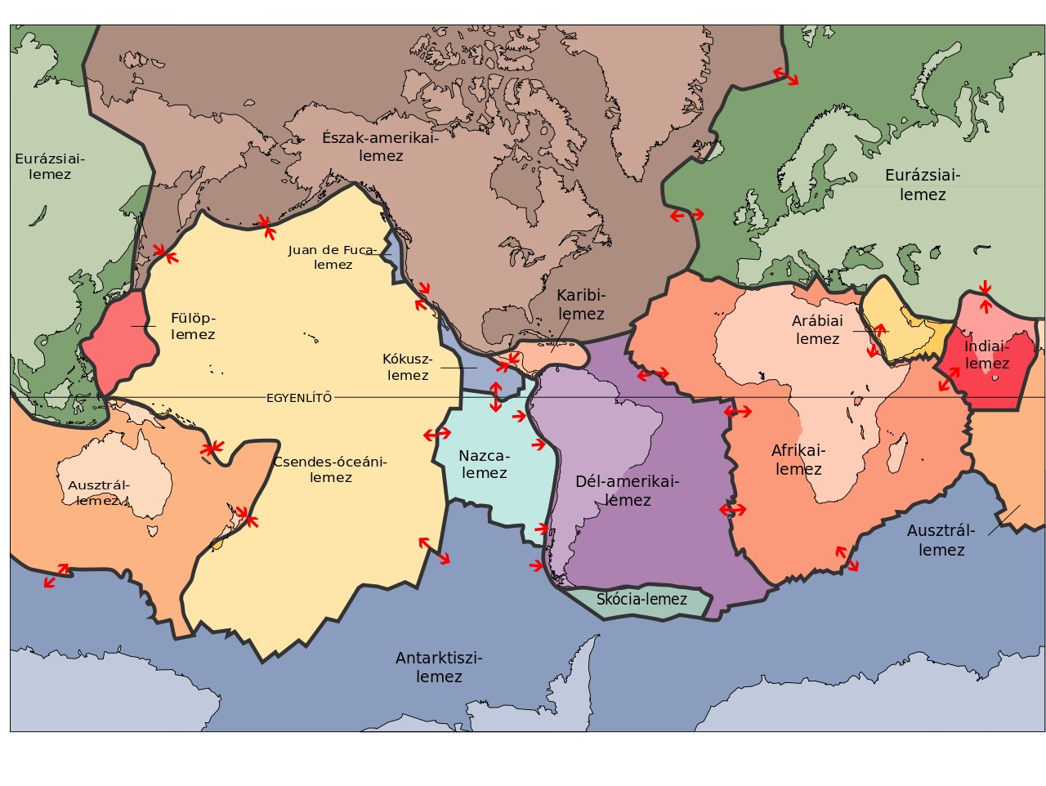
Kőzetlemezek
A kőzetburok hét nagyobb, és több kisebb darabra tagolódik. Ezeket a darabokat kőzetlemezeknek nevezzük.
Eurázsiai-kőzetlemez
Csendes-óceáni-kőzetlemez
Észak-amerikai-kőzetlemez
Dél-amerikai-kőzetlemez
Indo-ausztráliai-kőzetlemez
Afrikai-kőzetlemez
Antarktiszi-kőzetlemez
Készítette: Plates_tect2_en.svg: USGSderivative work: Zetrs (talk) - Plates_tect2_en.svg, Közkincs, https://commons.wikimedia.org/w/index.php?curid=9048680
EFOP-3.3.6-17-2017-00001 Élményből tudást – Természetesen a Mátra Múzeumban

Slide 17
Ezek a kőzetlemezek mozognak!
A földkéreg kőzetlemezei lassú, folyamatos mozgásban vannak.
Ez a folyamat hosszú évmilliók alatt megy végbe – a lemezek ugyanis évente mindössze néhány centiméterrel mozdulnak el.
A kőzetlemezek nem mozdulatlanok, hanem különféle mozgásokat végeznek:
Távolodnak
Közelednek
Elcsúsznak
EFOP-3.3.6-17-2017-00001 Élményből tudást – Természetesen a Mátra Múzeumban
https://tudasbazis.sulinet.hu/hu/termeszettudomanyok/foldrajz/termeszetfoldrajz/a-fold-kozetlemezei-es-a-lemezmozgasok-okai/a-fold-kozetlemezeinek-jellemzoi

Slide 18
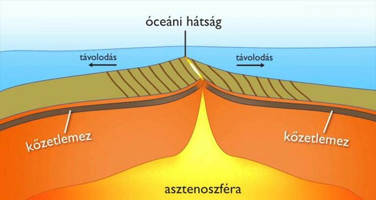
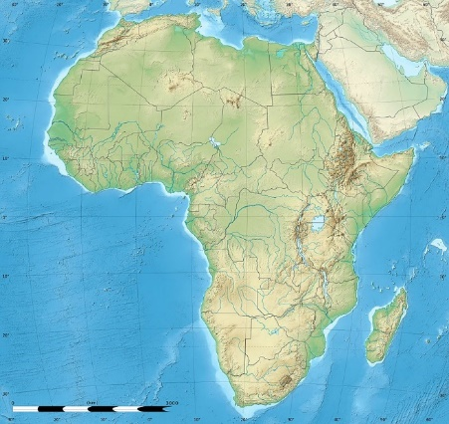
Távolodó kőzetlemezek
Egymástól távolodó (divergens) lemezek (pl.: Atlanti-hátság, Vörös-tenger): Az óceáni hátságok alatt a köpenyben a hőmérsékletkülönbség miatt konvektív oszlopok emelkednek fel és a kőzetlemezeknek ütközve szétáramlanak mindkét irányba, így szétrepesztik, majd magukkal szállítják, szétsodorják a litoszféralemezeket. Az asztenoszférából felnyomuló bazaltos köpenyanyag, a magma kitölti a lemezperemek közti rést, lehűl és óceáni kéreggé merevedik. Ezért a távolodó lemezszegélyeket gyarapodó, vagy akkréciós szegélyeknek nevezik. Az óceánközépi hátság az óceánok születésének és gyarapodásának helye.
EFOP-3.3.6-17-2017-00001 Élményből tudást – Természetesen a Mátra Múzeumban
https://nlgfoldrajz.blog.hu/2018/11/29/kozetlemezek_mozgasa_498
https://hu.wikipedia.org/wiki/V%C3%B6r%C3%B6s-tenger

Slide 19
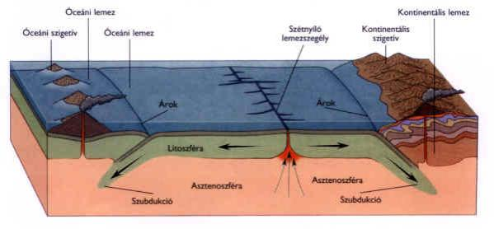
Közeledő kőzetlemezek
Egymáshoz közeledő (konvergens) lemezek: Lemeztípusoktól függően különböző események játszódnak le. A mélytengeri árkok térségében egymással szemben mozgó kőzetlemezek ütköznek össze. Az egyik kőzetlemez a másik alá tolódik. Az alátolódó kőzetlemez anyaga olvadásnak indul a köpenyben. Három típusa van:
Óceáni lemez ütközik kontinentális lemezzel
Óceáni lemez ütközik óceáni lemezzel
Szárazföldi lemez ütközik szárazföldi lemezzel
EFOP-3.3.6-17-2017-00001 Élményből tudást – Természetesen a Mátra Múzeumban
https://felsofokon.hu/termeszettudomany/lemeztektonika/

Slide 20
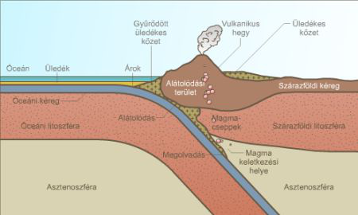
Óceáni lemez ütközik kontinentális lemezzel
Óceáni lemez ütközése kontinentális lemezzel (pl.: a Dél-amerikai- és a Nazca-lemez): A nagyobb sűrűségű óceáni lemez általában 30-60°-os dőlésű sík mentén a kisebb sűrűségű kontinentális lemez alá bukik és nagy mélységre, akár 400-700 km mélyre is benyomul a köpenybe. Az alábukást szubdukciónak, az övezetet, ahol ez bekövetkezik szubdukciós zónának nevezzük. Itt az óceáni kőzetlemez beolvad a köpeny anyagába, azaz fölemésztődik. Lánchegységek épülnek fel és a folyamatot földrengések kísérik.
EFOP-3.3.6-17-2017-00001 Élményből tudást – Természetesen a Mátra Múzeumban
https://nlgfoldrajz.blog.hu/2018/11/29/kozetlemezek_mozgasa_498

Slide 21
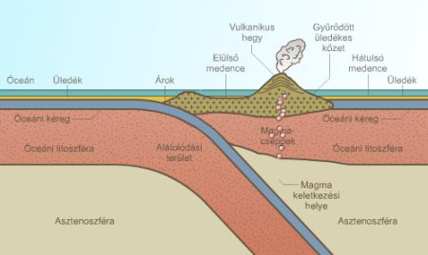
Óceáni lemez ütközik óceáni lemezzel
Két óceáni lemez ütközése (pl.: a Pacifikus- és a Fülöp-lemez): Az óceáni kőzetlemezek sűrűsége nem sokkal kisebb mint a köpeny sűrűsége, ezért az egyik, általában az idősebb, jobban lehűlt, valamivel nagyobb sűrűségű lemez bukik a fiatalabb alá. Az alábukás vonalán mélytengeri árok és andezites-riolitos vulkáni tevékenység következtében szigetív alakul ki.
EFOP-3.3.6-17-2017-00001 Élményből tudást – Természetesen a Mátra Múzeumban
https://nlgfoldrajz.blog.hu/2018/11/29/kozetlemezek_mozgasa_498

Slide 22
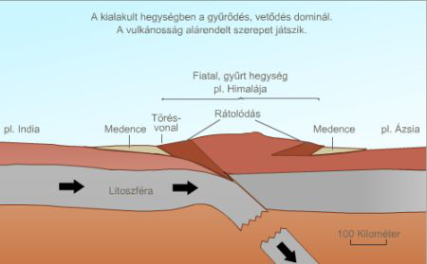
Kontinentális lemez ütközik kontinentális lemezzel
Két kontinentális lemez ütközése (pl.: az Eurázsiai- és Afrikai-lemez): A két szárazföldi kőzetlemez sűrűsége nagyjából megegyezik. A képlékeny köpenyben olyan felhajtóerő keletkezik, amely kizárja a kontinentális kőzetlemezek tartós alábukását. A két kontinentális kéregrész közötti óceán bezárul és az óceán fenekén felgyülemlett üledék felgyűrődik, hegységképződési folyamatok zajlanak le. A kontinentális lemezek peremeiről kisebb-nagyobb lemezdarabok, mikrolemezek válhatnak le, amelyek a hegységek kialakulásában fontos szerepet játszhatnak.
EFOP-3.3.6-17-2017-00001 Élményből tudást – Természetesen a Mátra Múzeumban
https://hirmagazin.sulinet.hu/hu/pedagogia/kozetlemezek-ha-talalkoznak

Slide 23
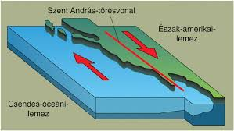
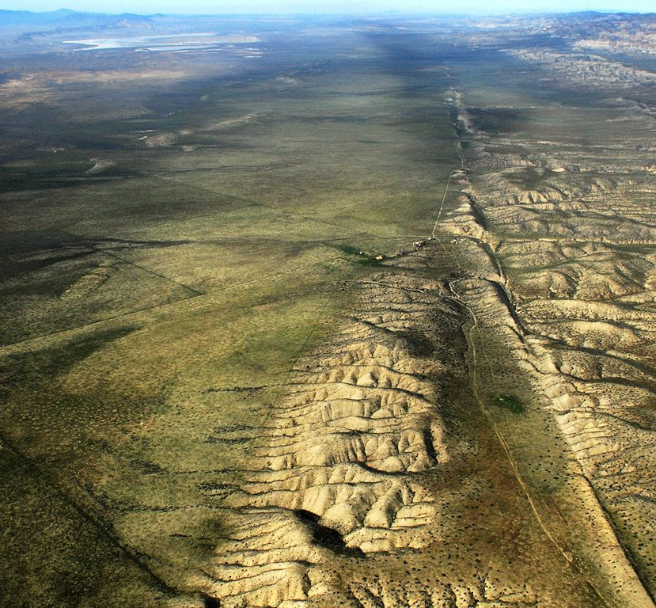
Elcsúszó lemezszegélyek
Egymás mellett elcsúszó lemezek (pl.: a Szent András-vető Kaliforniában): Ezek egymással párhuzamosan mozognak, szegélyükön hatalmas vízszintes irányú vetődés alakul ki, amely mentén a lemezek egymás mellett elcsúsznak. Az ilyen lemezszegélyek felismerése nem könnyű feladat, mivel kőzetképződés vagy deformáció nem kíséri őket.
Az Észak-amerikai Szent András-törésvonal mentén a Csendes-óceáni- és az Észak-amerikai-kőzetlemezek mozgása ilyen folyamat.
https://geologiainfo.iwk.hu/a-toresvonal/
EFOP-3.3.6-17-2017-00001 Élményből tudást – Természetesen a Mátra Múzeumban
Készítette: John Wiley User:Jw4nvc - Santa Barbara, California - A feltöltő saját munkája, CC BY 3.0, https://commons.wikimedia.org/w/index.php?curid=6028782

Slide 24
JÁTÉK!
19 szó van elszórva ebben a szófelhőben!
Találd meg őket!
Mind a Földel és annak belső szerkezetével kapcsolatos!
Jó játékot! ☺
EFOP-3.3.6-17-2017-00001 Élményből tudást – Természetesen a Mátra Múzeumban

Slide 25
Hegységképződés
A hegységek képződése több millió éves folyamat. A hegységek alapanyaga a tengerek mélyén az úgynevezett üledékgyűjtő medencékben halmozódott fel. A tengeri üledékek bonyolult hegységképző mozgások alapján kerültek a felszínre. Pl.: vetődés, gyűrődés
Egyazon hegységképződési időszakban képződött hegységek összességét hegységrendszernek nevezzük.
Két óceáni kőzetlemez ütközésekor andezites-riolitos vulkáni hegységek, szigetívek keletkeznek.
Egy óceáni és egy szárazföldi kőzetlemez ütközésekor az alábukás miatt az andezites-riolitos vulkáni tevékenység az uralkodó folyamat.
Két kontinentális lemez ütközésekor a korábban köztük lévő óceáni lemez alábukással fölemésztődik, a rajta lévő üledék redőkbe gyűrődik, a két szárazföldi lemez ütközésekor kiemelkedik, és zömében ezekből az üledékes kőzetekből álló hegység keletkezik.
EFOP-3.3.6-17-2017-00001 Élményből tudást – Természetesen a Mátra Múzeumban

Slide 26
Vulkanizmus
A Föld belső erői állandó működésének egyik leglátványosabb megnyilvánulási formája a vulkanizmus. A magma a felső köpenyben és/vagy a kéregben elhelyezkedő, nagy nyomás alatt álló, magas hőmérsékletű szilikátolvadék. A magma a hőmérséklet- és nyomáskülönbségek hatására lassú áramlást végez, közben hatalmas feszítőerőt fejt ki a környezetére, és mozgása során összetétele megváltozik). Ha a magma mozgása során nem jut a felszínre, hanem a földkéregben szilárdul meg, akkor mélységi magmás kőzetek keletkeznek. Ha a magma a felszínre kerül, akkor láva a neve. A folyamatot vulkanizmusnak nevezzük, melynek során kiömlési magmás kőzetek keletkeznek. Megkülönböztetünk szárazföldi és tenger alatti vulkanizmust, valamint felszín közeli (2 km-nél nem mélyebben lezajló), ún. szubvulkáni folyamatokat.
EFOP-3.3.6-17-2017-00001 Élményből tudást – Természetesen a Mátra Múzeumban

Slide 27
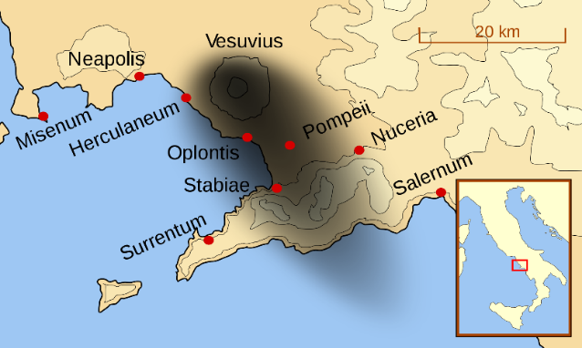
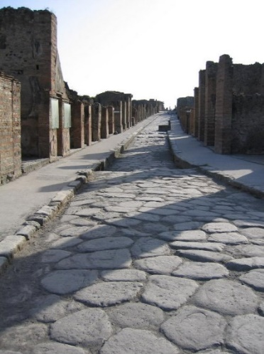
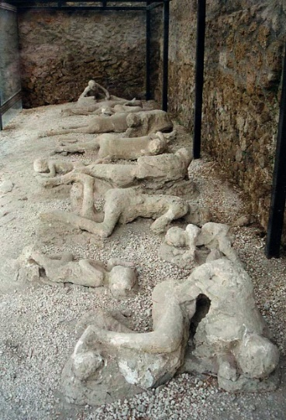
Pompeii
1940 éve, 79. augusztus 24-25-én a Vezúv kitörése egy nap alatt elpusztította a 11 ezer fős Pompeii virágzó városát. A katasztrófafilmbe illő jeleneteket nagyrészt az eseményektől mintegy 30 kilométerre tartózkodó, 18 éves ifjabb Pliniusnak köszönhetően ismeri az utókor: „Csak a férfiak üvöltését és a nők és gyermekek sikítozását hallottam. Az emberek a szüleik, gyermekeik vagy hitvesük után kiáltoztak...”
Hat lavinafolyam tört ki a Vezúvból, és ezekkel összesen 9 milliárd tonna vulkanikus anyag szóródott szét a Nápolyi-öböl területén. Mikor a vulkán végül lecsillapodott, Herculaneumot 25 méter vastag hamu- és kőréteg, Pompeiit pedig 4 méteres törmelék temette be. A Vezúv körüli táj teljesen elpusztult.
Készítette: MapMaster - A feltöltő saját munkája, CC BY-SA 3.0, https://commons.wikimedia.org/w/index.php?curid=2920590
A Vezúv által elpusztított városok.
Pompeii utcarészlet és áldozatok.
Készítette: Paul Vlaar - http://www.neep.net/photo/italy/show.php?3390, CC BY-SA 3.0, https://commons.wikimedia.org/w/index.php?curid=173413
EFOP-3.3.6-17-2017-00001 Élményből tudást – Természetesen a Mátra Múzeumban
Készítette: Lancevortex - A feltöltő saját munkája, CC BY-SA 3.0, https://commons.wikimedia.org/w/index.php?curid=47499

Slide 28
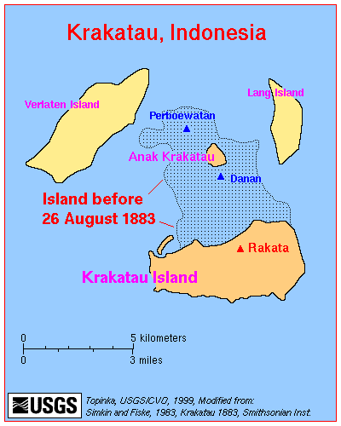
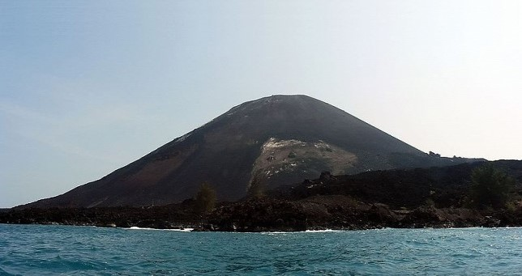
Anak Krakatau
Az Anak Krakatau egy vulkanikus sziget Indonéziában. Jelenleg is aktív vulkán. 2018-ban az évszázad legpusztítóbb kitörését produkálta mert a vulkánkitörést követően 5 méter magas szökőárhullámok értek partot Szumátra és Jáva szigetén, amelyek több mint 430 embert megöltek és 14 ezret megsebesítettek. A sziget a vulkanológia egyik közkedvelt kutatási témája mert maga a sziget még 100 éves sincs. Egy 1927-es kitörés folyamán emelkedett ki a Jáva és Szumátra között húzódó Szunda-szorosból. Az új sziget az 1883-ban elpusztult Krakatau víz alatti kürtőjéből emelkedett ki. Az Anak Krakatau jelentése Krakatau gyermeke. A Krakatau vulkán 1883-ban egy kitörés során hatalmas erővel robbant fel, elpusztítva a sziget mintegy kétharmadát. A robbanás 16 kilométeres körzetben szó szerint fülsiketítő volt, a több mint 3000 kilométerre lévő Perthben és a csaknem 5000 kilométerrel távolabb fekvő Mauritiuson is tisztán hallható volt. A kitörés által keltett lökéshullám három és félszer kerülte meg a Földet. A katasztrófában több tízezer ember vesztette életét.
Krakatau pont az eurázsiai-lemez és az Ausztrál–Indiai-lemez ütközési zónája fölött helyezkedik el, ahol a lemezek élesen irányt változtatnak, és ahol különösen gyenge a földkéreg.
https://www.youtube.com/watch?v=2GECbIa3Gy4
Készítette: USGS - CVO Website - Krakatau, Indonesia - Map, Közkincs, https://commons.wikimedia.org/w/index.php?curid=1398463
By Raul Heinrich - Own work, CC BY-SA 3.0, https://commons.wikimedia.org/w/index.php?curid=4119598
EFOP-3.3.6-17-2017-00001 Élményből tudást – Természetesen a Mátra Múzeumban

Slide 29
Földrengések
A földrengésekkel a földrengéstan vagy szeizmológia foglalkozik. A földkéregben és a földköpenyben lejátszódó folyamatok (kőzetlemezek mozgása, magmaáramlás stb.) hatására feszültségek halmozódnak fel, amelyek földrengések formájában oldódhatnak. A feszültség feloldódásának a helye a rengésfészek (hipocentrum), ahonnan a földrengéshullámok kiindulnak, ennek felszíni vetülete a rengésközpont (epicentrum). A hipo- és az epicentrum közötti távolság a fészekmélység.
A földrengések csoportosítása A természetes földrengéseket keletkezésük alapján három fő csoportba sorolhatjuk: 1. Tektonikus rengések: Az összes földrengés mintegy 90 %-a tartozik ebbe a csoportba, elsősorban a lemezhatárokon pattannak ki. 2. Vulkanikus rengések: A vulkáni működéssel kapcsolatos magmamozgás, gázkitörés következtében kipattanó, helyi jellegű, viszonylag enyhe földrengések. 3. Beszakadásos rengések: Föld alatti üregek beomlása következtében kipattanó gyenge földrengések. Nukleáris- vagy bányarobbantások mesterséges rengéseket idézhetnek elő.
EFOP-3.3.6-17-2017-00001 Élményből tudást – Természetesen a Mátra Múzeumban

Slide 30
EFOP-3.3.6-17-2017-00001 Élményből tudást – Természetesen a Mátra Múzeumban
Köszönöm a figyelmet!

Slide 31
KVÍZJÁTÉK
A megfelelőt karikázd be!
1. Geoszféra jelentése?
a-A földkéregben az egymásra rétegződő övezetek.
b- A földköpenyben az egymásra rétegződő övezetek.
c- A földmagban az egymásra rétegződő övezetek.
2. Milyen mély a szupermély fúrás?
a-12 216 méter,
b-12 261 méter,
c-12 161 méter.
EFOP-3.3.6-17-2017-00001 Élményből tudást – Természetesen a Mátra Múzeumban

Slide 32
KVÍZJÁTÉK
3. Melyik rengéshullám ér be először az észlelőállomásra?
a- S,
b- L,
c- P.
4. A kéreg és köpeny között húzódik a …………..felület.
a- Repetti-féle-felület,
b-Mohorovičić-féle felület.,
c-Lehmann-féle felület.
A megfelelőt karikázd be!
EFOP-3.3.6-17-2017-00001 Élményből tudást – Természetesen a Mátra Múzeumban

Slide 33
KVÍZJÁTÉK
A megfelelőt karikázd be!
5. Mennyit mozognak a kőzetlemezek egy évben?
a- pár cm/év,
b- pár m/év,
c- pár km/év.
6. A Szent-András törésvonal milyen mozgású kőzetlemezek eredménye?
a- közeledő kőzetlemezek,
b-távolodó kőzetlemezek,
c-elcsúszó kőzetlemezek.
EFOP-3.3.6-17-2017-00001 Élményből tudást – Természetesen a Mátra Múzeumban

Slide 34
MEGOLDÁSOK
Megoldások:
2-b
3-c
4-b
5-a
6-c
ÜGYES VOLTÁL!
1-a
EFOP-3.3.6-17-2017-00001 Élményből tudást – Természetesen a Mátra Múzeumban

